Slide 1

XX合作项目
2020年4月

Slide 2
XX架构
371147089259 田 天 2088641247529479
120775423170 杨玲鉴 2088273908091571
110152983948 董立润 2088636742233558
120742705249 阎西崇 2088008436239795
511311577713 吴玉扬 2088413617558704
331179852929 石爱日 2088781512448034
371124743039 程强翰 2088891740963858
331391582841 唐爱泰 2088936412712850
111381521871 宋国豹 2088061472625042
371152955080 孙 宏 2088978489391812
111125911582 彭国胤 2088932525627319
120252991192 曹亚亭 2088581996605428
370740775768 方 鼎 2088212904426651
111144949115 宋玉阳 2088232504837676
510297045830 戴爱阔 2088012618060893
121117685600 白爱均 2088556248152446
111375496603 杜爱辑 2088152403383800
370137742558 许西宝 2088623590438617
510165245418 蒋 敬 2088306840077405
510108963552 阎爱泰 2088846028722442
110192631269 丁玲艳 2088891485406976
510640327130 刘西沁 2088576130443849
371365843362 张玲渤 2088276041378882
120771704359 白立昀 2088828777751806
120647427520 邹 钰 2088912324498693
370251119140 孙 诺 2088506739575835
110160084159 傅强壮 2088713974867015
330235437875 胡国硕 2088401239533500
370253668730 许立钟 2088413570184598
120606178793 彭玉忠 2088106668872200
331185320618 朱玲杰 2088992929417822
370683862952 方大颢 2088442456817083
510297650357 彭亚滔 2088981080744869
511328113901 戴强品 2088576684266231
110726827192 朱西陈 2088641978550405
120164871590 汪 皓 2088661537311772
510669640282 周 攀 2088718434250666
121114081738 吴 敬 2088578497672610
371164154692 郑强宸 2088201293130603
120777333546 宋玲辰 2088402412166925
111129727238 任亚冬 2088403963987883
330713874581 周国牧 2088426398757899
510759802857 徐 笛 2088576794477487
510719184953 姚亚杨 2088503672796553
511113584327 彭国耕 2088912257532289
510735015806 冯亚宪 2088921551250554
370140689902 高强键 2088992981466525
120228234752 魏大丰 2088456190954377
511352922883 唐玉裙 2088032524152992
110142226204 卢玉铮 2088601820380144
510158368205 陈大凤 2088692547304036
111161336302 陈强澄 2088612562228464
371154197092 郝玲令 2088123669980250
510643169160 夏 好 2088402266520624
510167423418 汪 舒 2088281303717341
510114797447 白 凯 2088976476258369
120174681174 潘亚辰 2088342773290689
370668544616 张玉雪 2088133925193504
330637692950 王强甜 2088996144388097
110730583979 田玉锦 2088863715338206
120732752924 许亚令 2088003133824051
120258340745 郭爱宪 2088611553471198
110713547710 宋亚勃 2088883815178083
330229874587 谢玲欢 2088513135889499
331189171018 苏大灿 2088003172604819
120763608405 汪国双 2088716168495122
110116762314 彭 昊 2088491203739832
120620741175 姜 利 2088826988967078
110112005142 姚玉宾 2088412144984099
510691045480 阎西靓 2088708124308890
371327608702 高强劲 2088218346100361
121112972826 宋国轲 2088068269453385
121189356425 方亚路 2088042336837628
120693511432 姚 捷 2088818395580804
110646492335 郝立澎 2088942097947099
511361981170 彭 胤 2088626090751983
371336296779 朱玲懿 2088982673501649
510795016221 潘强游 2088658779982284
330776626170 贾爱懿 2088442643034825
110756832269 许 玄 2088671828090221
110647731257 陈西锴 2088828925713644
110628473694 郭国密 2088488061288365
511138044715 曾 水 2088512860717462
371186140608 姚 杭 2088201449861420
111358306260 杨国迁 2088778175632570
331187108883 曹玲元 2088911914635082
510660700490 黄立澄 2088763038406976
510680399168 田立峻 2088381081427613
330241267554 邓 放 2088706294851521
110219531530 唐亚存 2088243924932082
120753709719 杜亚雨 2088571451349413
330745679399 董西杰 2088806823650539
110115921627 董玲瑛 2088486061048691
110609926848 金 耘 2088478301344719
110215052807 萧玲北 2088631872220632
111389728947 周 琼 2088822475497713
111172850308 蔡 吉 2088268602091252
510167870157 何亚斐 2088132839829933
371174952813 李玉锐 2088898229768293
370752791231 廖玉周 2088521239997766

Slide 3
XX架构图II

Slide 4
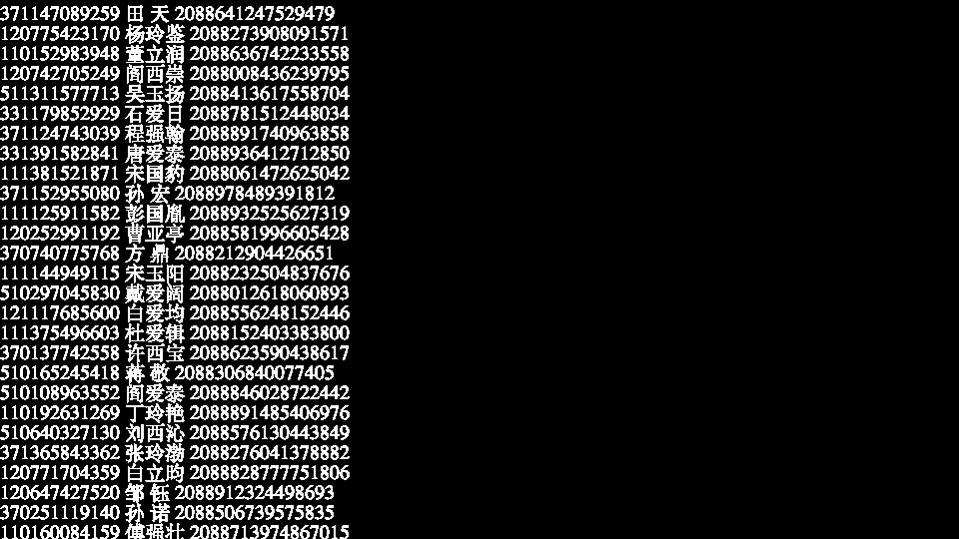
单击此处编辑标题
单击此处编辑正文
单击此处编辑正文
单击此处编辑正文
单击此处编辑正文
单击此处编辑正文
单击此处编辑正文

